Slide 1
2021 YILI
YÖNETİMİN GÖZDEN GEÇİRME TOPLANTISI
(YGG)
MAKİNE MÜHENDİSLİĞİ

Slide 2
MİSYON-VİZYON
BİRİMİN MİSYONU
Makine Mühendisliği Bölümü olarak misyonumuz; güçlü temel mühendislik bilgileri ile tasarım, kontrol, robotik, mekanik, imalat, enerji (yenilenebilir ve nükleer) ve savunma teknolojilerine hakim, ileri teknolojiye hakimiyeti ile araştırma yeteneği sayesinde mühendislik problemlerini tanımlayarak hızla çözebilen, bilimsel yaklaşımları kullanabilen ve çalışmalarında; ekonomi, verim, çevre, sosyal ve etik boyutları da göz önüne alarak sadece yerel değil dünya çapında akılcı çözümler üretebilen mühendisler yetiştirmektir.
BİRİMİN VİZYONU
Makine Mühendisliği Bölümü olarak vizyonumuz; mesleki konularda önderlik ve öncülük yeteneklerine sahip, alanında yetkin, disiplinli çalışan, mesleki konularda yenilikleri takip eden, girişimci, global çapta serbest mühendislik hizmeti verebilen, yönetici ve liderlik vasıflarına sahip mühendisler yetiştirmek, yerelde ve global çapta eğitim,araştırma ve geliştirmede öncü, sanayi ve akademi çevresince tanınır bir bölüm olmaktır.

Slide 3
SWOT (GZFT) ANALİZİ
GÜÇLÜ YÖNLER | ZAYIF YÖNLER | FIRSATLAR | TEHDİTLER
G1-Akademik kadronun nitelik olarak güçlü olması | Z1- Yeni bölüm olmasından dolayı kurumsallaşma sürecinin tamamlanmamış olması | F1- Sanayi bölgesine yakınlık | T1- Yurtdışından bölümü tercih edebilecek öğrencilerin ülkenin ekonomik ve stratejik sorunlarından çekinmesi
G2- Eğitim dilinin İngilizce olması | Z2- Akademik personel sayısında istenilen sayıya henüz ulaşılamaması | F2- Antalya'nın turizm şehri olmasından dolayı öğrencilerin ilgisini çekmesi | T2- F10 Antalya ilinde açılması planlanan üniversiteler
G3- Farklı kültürlerden öğrencilerin birlikte çalışabilme imkanı | Z3- Akademik çalışmalara yeterince zaman ayrılamaması | F3- TÜBİTAK destekli projelere katılabilme | T3- Öğrencilerin eğitimde yabancı dil sorunları yaşayabilmesi
G4- Öğrenci odaklı olunması | Z4- Laboratuvar Eksikliği | F4- Makine mühendisliğinde iş imkanlarının fazla olması | T4- Ekonomik krizin iş alanlarını daraltması
G5- Üst yönetimin etkin iletişimi |  | F5- Kalite süreçlerinin takip ediliyor olması | T5-F11 Yüz yüze eğitimin aksaması ile online platformların yaygınlaşması

Slide 4
SWOT (GZFT) ANALİZİ
GÜÇLÜ YÖNLER | ZAYIF YÖNLER | FIRSATLAR | TEHDİTLER
G6- Multidisipliner çalışma olanakları |  | F6- ATSO ile gerçekleştirilen işbirliği gibi üniversitenin işbirliği ortaklarının artırılmasına yönelik çalışmalar | T6- F12 Online derslerin yaygınlaşması
G7- Müfredatın ihtiyaçlara göre güncel tutulması |  | F7- Gelişmeye ve yeniliklere açık bir üniversite olması
G8- Öğrencilerin akademik çalışanlara kolaylıkla ulaşabilmeleri |  | F8- Yönetim ve mütevelli heyetinin eğitime bakış açısı
 |  | F9- Üniversitenin Yurtiçi-Yurtdışı Ortaklıkları
 |  | F10- T2 Antalya ilinde açılması planlanan üniversiteler
 |  | F11- T5 Yüz yüze eğitimin aksaması ile online patformların yaygınlaşması
 |  | F12- T6 Online derslerin yaygınlaşması

Slide 5
PAYDAŞ BEKLENTİLERİ
PAYDAŞ ADI | PAYDAŞ OLMA NEDENİ | PAYDAŞ BEKLENTİSİ
Rektörlük | Kurumu Yönetme Sorumluluğu | Mevzuata Uyum,Akademik Başarı-Öğrenci Memnuniyeti
Dekanlık | Fakülte Yönetme Sorumluluğu | Mevzuata Uyum,Akademik Başarı-Öğrenci Memnuniyeti
Bölüm Akademik Personeli | Akademik Hizmet Verme Sorumluluğu | Öğrenci Başarısı-Akademik Çalışmalar İçin Destek-Güçlü İletişim ve Empati-Kurumsal Yapı
İdari Personel | İdari Hizmet Verme Sorumluluğu | Güçlü İletişim ve Empati-Kurumsal Yapı
YÖK | Mevzuat Yaratıcı Üst Kurum | Mevzuata Uyum,Akademik Başarı
Devam Eden Öğrenci | Hizmeti kullanan | Kaliteli Eğitim,Sosyal İmkanlar,Kariyer Planlama,Güçlü İletişim ve Empati,Kurumsal Yapı, Akademik çalışma ortaklığı
Potansiyel Öğrenci | Tercih Etme Olasılığı | Etkin İletişim
Öğrenci Velileri | Dolaylı Müşteri | Kaliteli Eğitim,Sosyal İmkanlar,Kariyer Planlama,Güçlü İletişim ve Empati,Kurumsal Yapı
Fakültenin Diğer Bölümleri | İşbirliği | Ders ve Akademik Çalışmalar İçin Destek-Güçlü İletişim ve Empati-Kurumsal Yapı
İş Verenler / Özel Sektör | Stajyer / Uygulama Dersi / Mezun İstihdamı | Gelişmiş Mesleki Donanıma Sahip İş Gücü Temini
Akreditasyon Kuruluşları (MÜDEK) | Eğitim standardları belirleme | Müfredat ve ders standardlarının oluşturulması - akreditasyon belgelerinin edinilmesi
YÖKAK | Kanunen bağlılık | Mevzuata uygunluk

Slide 6
SKORU YÜKSEK OLAN ve AKSİYON GEREKTİREN RİSKLER
Riskin Tanımı : | 2020 Spik Kapatma: DF NO 2021-0119 Spik Kapama: ÖÜBD Endeksli Yayın sayısı
Termin Tarihi : | 31.12.2021
Sorumlu Birim : | Makine Mühendisliği Kalite Komisyonu
Önleyici Faaliyet : | ÖÜBD Endeksli Yayın sayısı hedefine ulaşmak için kontrol yapılması
Riskin Tanımı : | 2020 Spik Kapatma: DF NO 2021-0120 Spik Kapama: Toplam Yayın sayısı
Termin Tarihi : | 31.12.2021
Sorumlu Birim : | Makine Mühendisliği Kalite Komisyonu
Önleyici Faaliyet : | Toplam Yayın sayısı hedefine ulaşmak için kontrol yapılması

Slide 7
SKORU YÜKSEK OLAN ve AKSİYON GEREKTİREN RİSKLER
Riskin Tanımı : | 2020 Spik Kapatma: DF NO 2021-0118 Spik Kapama: ÖÜBD Başvurulan Proje Sayısı
Termin Tarihi : | 31.12.2021
Sorumlu Birim : | Makine Mühendisliği Kalite Komisyonu
Önleyici Faaliyet : | ÖÜBD Başvurulan Proje Sayısı hedefine ulaşmak için kontrol yapılması
Riskin Tanımı : | 2020 Spik Kapatma: DF NO 2021-0121 Spik Kapama: Kalite hedefleri gerçekleşme oranı
Termin Tarihi : | 31.12.2021
Sorumlu Birim : | Makine Mühendisliği Kalite Komisyonu
Önleyici Faaliyet : | Kalite hedefleri gerçekleşme oranı hedefine ulaşmak için kontrol yapılması

Slide 8
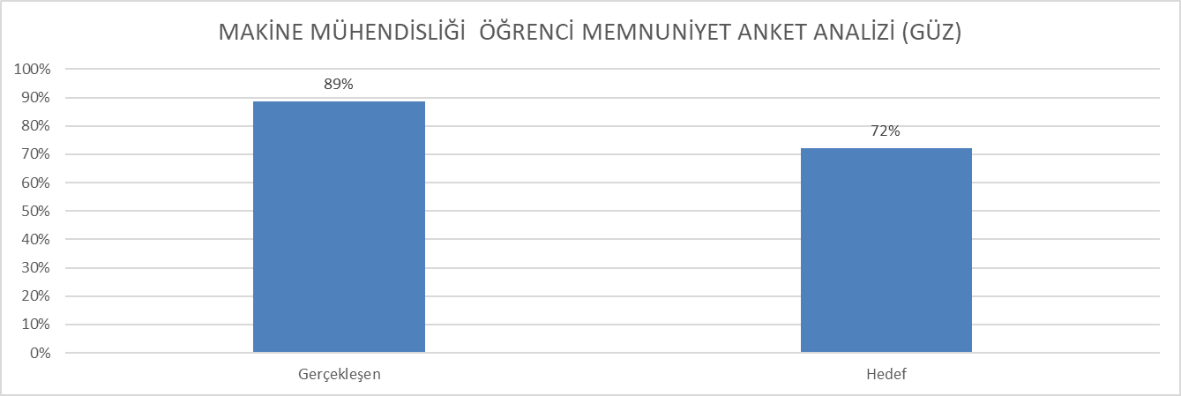
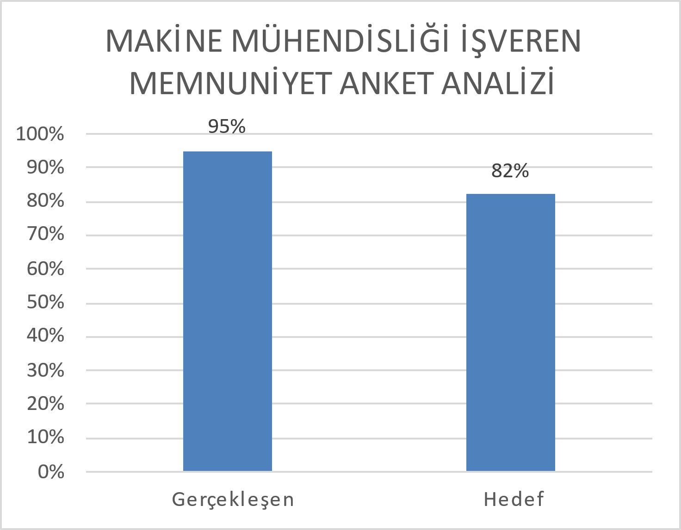
PAYDAŞ GERİBİLDİRİMLERİ
(ANKET ANALİZLERİ)

Slide 9
PAYDAŞ GERİBİLDİRİMLERİ
(HAYATA GEÇİRİLEN ÖNERİLER ve AKSİYON ALINAN ŞİKAYETLER)
Öneri ve Şikayet alınmamıştır.

Slide 10
DÜZELTİCİ-ÖNLEYİCİ FAALİYETLER
Bulgu (DF) Tanımı : | Spik Kapama: Kalite hedefleri gerçekleşme oranı
Termin Tarihi : …. | 31.12.2021
Yapılan Geçici Faaliyet :…. | Bölümde bu konu hakkında toplantı yapılmıştır
Yapılan Kalıcı Faaliyet :….. | Kalite hedefleri gerçekleşme oranı hedefine ulaşmak için düzenli kontrol yapılmıştır
Bulgu (DF) Tanımı :…. | Spik Kapama: Toplam Yayın sayısı
Termin Tarihi : …. | 31.12.2021
Yapılan Geçici Faaliyet :…. | Bölümde bu konu hakkında toplantı yapılmıştır
Yapılan Kalıcı Faaliyet :….. | Toplam Yayın sayısı hedefine ulaşmak için düzenli kontrol yapılmıştır

Slide 11
DÜZELTİCİ-ÖNLEYİCİ FAALİYETLER
Bulgu (DF) Tanımı : | Spik Kapama: ÖÜBD Endeksli Yayın sayısı
Termin Tarihi : …. | 31.12.2021
Yapılan Geçici Faaliyet :…. | Bölümde bu konu hakkında toplantı yapılması
Yapılan Kalıcı Faaliyet :….. | ÖÜBD Endeksli Yayın sayısı hedefine ulaşmak için kontrol yapılmıştır
Bulgu (DF) Tanımı :…. | Spik Kapama: ÖÜBD Başvurulan Proje Sayısı
Termin Tarihi : …. | 31.12.2021
Yapılan Geçici Faaliyet :…. | Bölümde bu konu hakkında toplantı yapılması
Yapılan Kalıcı Faaliyet :….. | ÖÜBD Başvurulan Proje Sayısı hedefine ulaşmak için kontrol yapılmıştır

Slide 12
DÜZELTİCİ-ÖNLEYİCİ FAALİYETLER
Bulgu (DF) Tanımı : | SWOT, Paydaş, Risk Analizi dokümanlarında değişiklik yapılmış ancak, değişiklik tarihi ve numarası güncellenmemiştir. ( 2022 İç Denetim - ISO 9001:2015/ISO 10002:2014 Madde No: 8.6.)
Termin Tarihi : …. | 01.03.2022
Yapılan Geçici Faaliyet :…. | Dökümanların değişiklik tarihleri ve numaraları değiştirilecektir.
Yapılan Kalıcı Faaliyet :….. | Değişiklik tarihleri ve numaraları değiştirilmiş olan dökümanlar K drive a yüklenecektir.

Slide 13
SÜREKLİ İYİLEŞTİRME ÖNERİLERİ
KYS sistemine aylık olarak girilen verilerin, hangi maddelere(Eğitim-Öğretim, Araştırma geliştirme gibi) ait veriler olduğunu gösterecek şekilde düzenlenmesi, sistemin daha kolay kullanılabilmesini sağlayacaktır.

